Slide 1

Capítulo 6
Capítulo 6
Financiamentos: leasing
operacional e financeiro

Slide 2

Capítulo 6 | Financiamentos: leasing
operacional e financeiro
6.1 Leasing operacional
Contrato pelo qual a arrendadora se obriga a proporcionar à arrendatária o uso temporário de determinado bem e a mantê-lo em perfeito estado de funcionamento por um período inferior ao de sua vida economicamente útil.
A opção de compra não pode ser determinada no contrato, mas no fim do leasing, e deve ser equivalente ao valor de mercado do bem.
O somatório das prestações pagas deve ser inferior a 75% do valor da opção de compra.
Carlos Patrício Samanez
© 2009 by Pearson Education

Slide 3
Capítulo 6 | Financiamentos: leasing
operacional e financeiro
6.2 Leasing financeiro
Assemelha-se a um financiamento.
No fim do contrato, a empresa pode comprar o bem, revendê-lo e recuperar parte do dinheiro investido, ou renovar o contrato, trocando o bem arrendado por outro tecnologicamente mais atual e financiando o valor adicional desse bem.
Os principais elementos do contrato de leasing financeiro são:
  1. Contraprestação
  2. Opção de compra;
  3. Valor residual garantido.
Carlos Patrício Samanez
© 2009 by Pearson Education

Slide 4
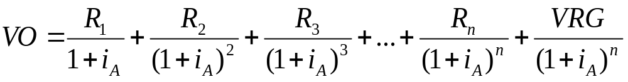
Capítulo 6 | Financiamentos: leasing
operacional e financeiro
Determinação da taxa de Arrendamento
Para as seguintes informações:
VO = Valor da Operação
VRG = Valor Residual Garantido
N = prazo na operação de arrendamento
Sendo iA a taxa de juros efetiva no arrendamento, temos:
Carlos Patrício Samanez
© 2009 by Pearson Education

Slide 5
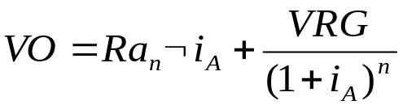
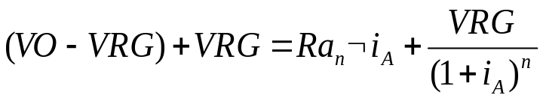
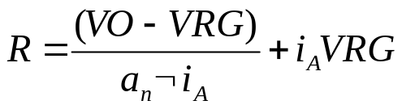
Capítulo 6 | Financiamentos: leasing
operacional e financeiro
Determinação da taxa de Arrendamento
Então
Carlos Patrício Samanez
© 2009 by Pearson Education

Slide 6
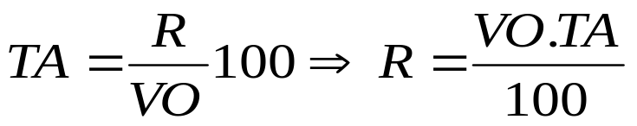
Capítulo 6 | Financiamentos: leasing
operacional e financeiro
Determinação da taxa de Arrendamento
Sendo TA a taxa de atratividade, temos:
Carlos Patrício Samanez
© 2009 by Pearson Education

Slide 7
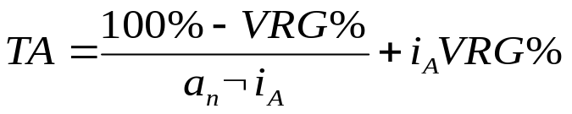
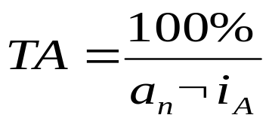
Capítulo 6 | Financiamentos: leasing
operacional e financeiro
Determinação da taxa de Arrendamento
1. O VRG cobrado no término da operação:
2. O VRG embutido nas prestações ao longo prazo:
Carlos Patrício Samanez
© 2009 by Pearson Education

Slide 8
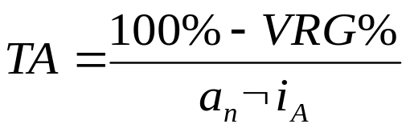
Capítulo 6 | Financiamentos: leasing
operacional e financeiro
Determinação da taxa de Arrendamento
3. O VRG cobrado no início da operação:
Carlos Patrício Samanez
© 2009 by Pearson Education

Slide 9
Capítulo 6 | Financiamentos: leasing
operacional e financeiro
Determinação da taxa de Arrendamento: Exemplo
Calcule a taxa de arrendamento e o valor das prestações para uma operação de leasing financeiro no valor de $ 100.000,00 com prazo de 36 meses e taxa de juros de 8% ao mês, aplicada pela sociedade arrendadora, considerando as seguintes hipóteses sobre o valor residual garantido, Sendo iA = 8% a.m. calcule a TA e R:
VRG de 20% cobrado ao término da operação; TA=8,4276% a.m. e R=$8.427,57
VRG cobrado ao longo do prazo da operação (diluído nas parcelas); TA =8,5345% a.m. e R=$8.534,47
Carlos Patrício Samanez
© 2009 by Pearson Education

Slide 10
Capítulo 6 | Financiamentos: leasing
operacional e financeiro
Determinação da taxa de Arrendamento: Exemplo
Continuação: Calcule a taxa de arrendamento e o valor das prestações para uma operação de leasing financeiro no valor de $ 100.000,00 com prazo de 36 meses e taxa de juros de 8% ao mês, aplicada pela sociedade arrendadora, considerando as seguintes hipóteses sobre o valor residual garantido:
c) VRG de 20% cobrado no início da operação.
TA = 6,8276% a. m.
R = $6.827,58
Carlos Patrício Samanez
© 2009 by Pearson Education

Slide 11
Capítulo 6 | Financiamentos: leasing
operacional e financeiro
Avaliação do leasing financeiro: o caso da pessoa
jurídica
Como o leasing financeiro é uma alternativa mutuamente exclusiva em relação à compra do ativo, a comparação correta das alternativas deve basear-se no fluxo incremental.
Carlos Patrício Samanez
© 2009 by Pearson Education

Slide 12
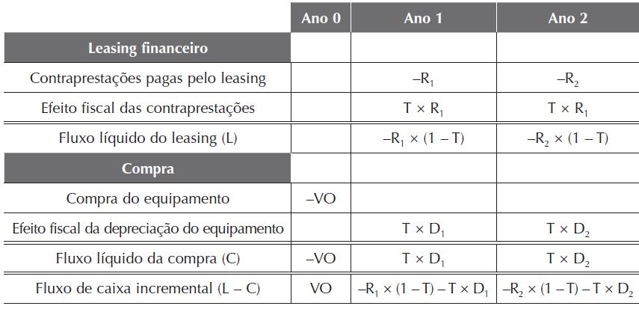
Capítulo 6 | Financiamentos: leasing
operacional e financeiro
Avaliação do leasing financeiro: o caso da pessoa jurídica
Montagem de um fluxo operacional para um prazo de dois períodos:
Carlos Patrício Samanez
© 2009 by Pearson Education

Slide 13
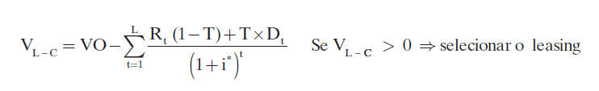
Capítulo 6 | Financiamentos: leasing
operacional e financeiro
Avaliação do leasing financeiro: o caso da pessoa jurídica
Valor presente do fluxo de caixa incremental (L-C):
Carlos Patrício Samanez
© 2009 by Pearson Education

Slide 14
Capítulo 6 | Financiamentos: leasing
operacional e financeiro
Avaliação do leasing financeiro: o caso da pessoa jurídica
O significado dos parâmetros necessários na avaliação são os seguintes:
VL − C = valor presente da vantagem ou desvantagem financeira do leasing em relação à compra;
VO = valor da operação (valor do ativo arrendado);
Rt = valor da prestação (contraprestação) paga pelo leasing no período t;
Dt = quota de depreciação do ativo arrendado em t;
L = prazo do leasing financeiro;
T = alíquota marginal de IR da arrendatária;
Carlos Patrício Samanez
© 2009 by Pearson Education

Slide 15
Capítulo 6 | Financiamentos: leasing
operacional e financeiro
Avaliação do leasing financeiro: o caso da pessoa jurídica
N = prazo de depreciação do ativo;
i = taxa de juros antes de IR, para a empresa arrendatária;
i* = i (1 – T) = taxa de juros após IR, para a empresa arrendatária;
iA = taxa de juros cobrada no arrendamento;
t = t-ésimo período.
Carlos Patrício Samanez
© 2009 by Pearson Education

Slide 16
Capítulo 6 | Financiamentos: leasing
operacional e financeiro
Avaliação do leasing financeiro: o caso da pessoa jurídica
A seguir, avaliaremos uma operação de leasing financeiro com as seguintes características e VRG (Valor Residual Garantido) embutido nas prestações:
VO (valor da operação) = $ 800.000;
L (prazo do leasing) = 4 períodos;
N (prazo de depreciação do ativo) = 4 períodos;
T (alíquota de IR da arrendatária) = 30%;
i (taxa de juros antes de IR para a empresa arrendatária) = 10% por período;
iA (taxa de juros cobrada no arrendamento) = 10% por período.
Carlos Patrício Samanez
© 2009 by Pearson Education

Slide 17
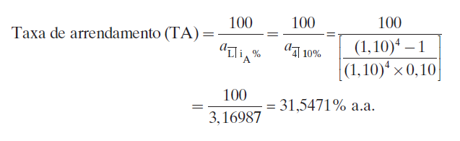
Capítulo 6 | Financiamentos: leasing
operacional e financeiro
Avaliação do leasing financeiro: o caso da pessoa jurídica
Cálculo da taxa de arrendamento e das prestações diluídas:
Contraprestação (R) = $ 800.000 × 0,315471= $ 252.376,64
Carlos Patrício Samanez
© 2009 by Pearson Education

Slide 18
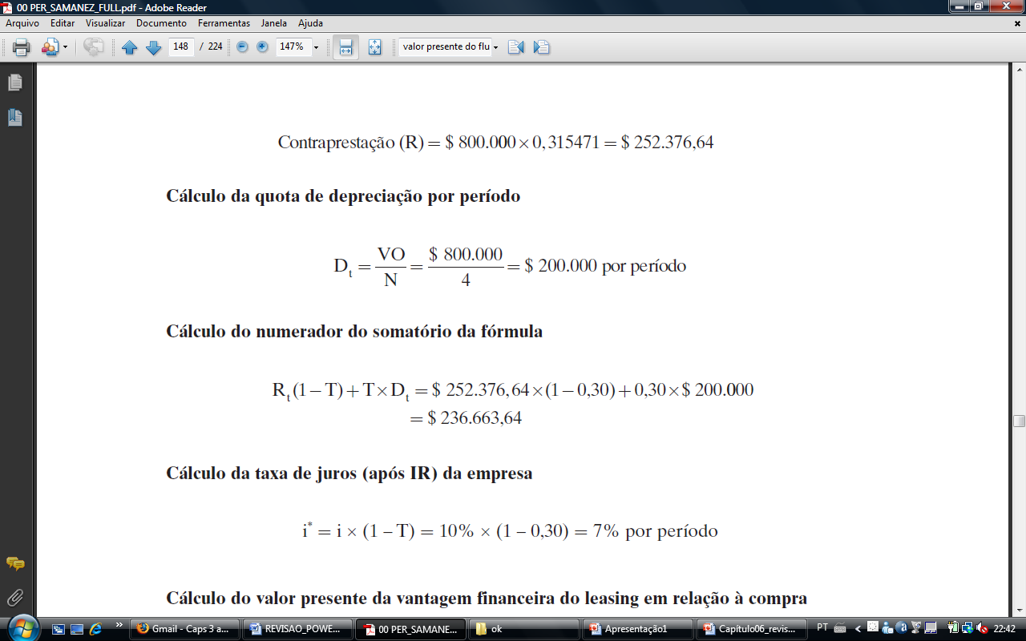
Capítulo 6 | Financiamentos: leasing
operacional e financeiro
Avaliação do leasing financeiro: o caso da pessoa jurídica
Cálculo da quota de depreciação por período:
Cálculo do numerador do somatório da fórmula:
Cálculo da taxa de juros (após IR) da empresa:
Carlos Patrício Samanez
© 2009 by Pearson Education

Slide 19
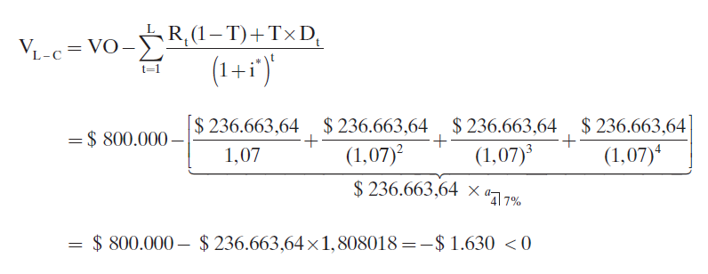
Capítulo 6 | Financiamentos: leasing
operacional e financeiro
Avaliação do leasing financeiro: o caso da pessoa jurídica
Cálculo do valor presente da vantagem financeira do leasing em relação à compra:
Como VL – C é negativo, deve-se selecionar a alternativa compra financiada.
Carlos Patrício Samanez
© 2009 by Pearson Education

